Slide 1




Professor Carlos Eduardo Vipievski
duduvipi@hotmail.com
facebook.com/carloseduardovipievski
47 9917 9959

Slide 2
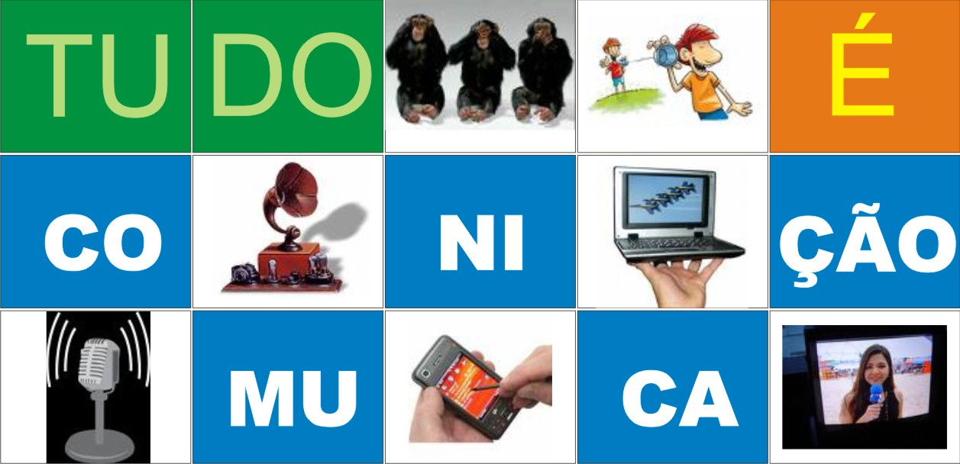
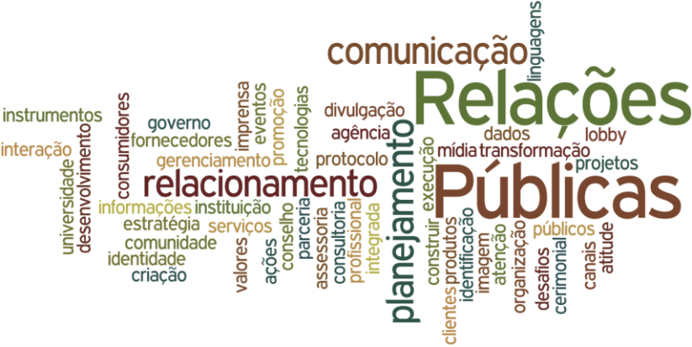
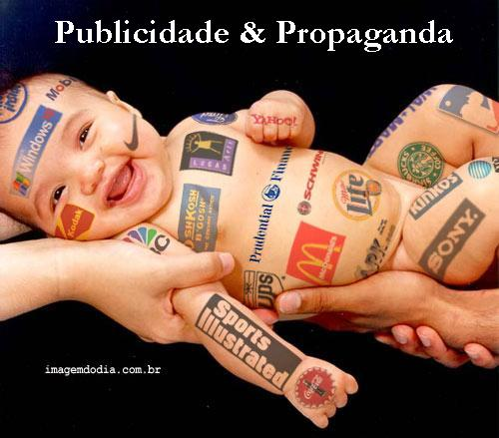
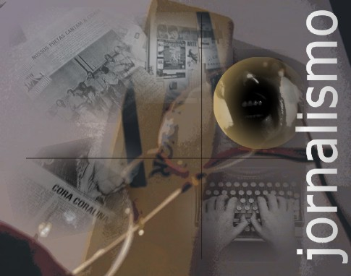

Slide 3
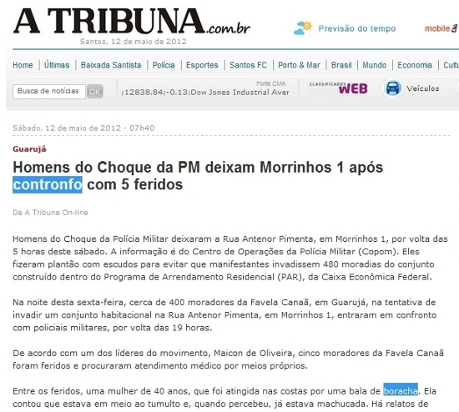
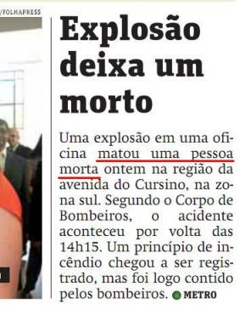
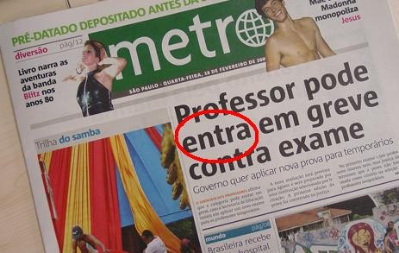
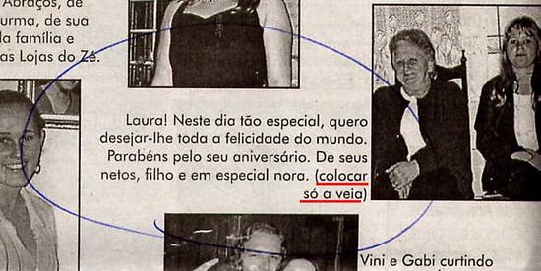
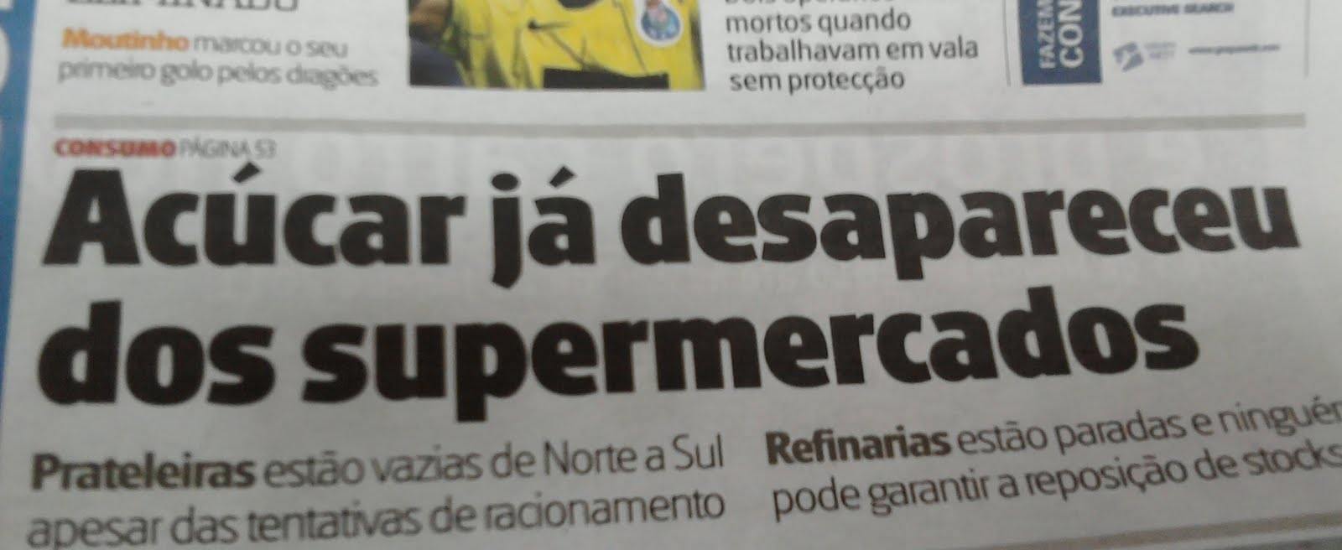

Slide 4

O Que é Comunicação?
Palavra derivada do termo latino "communicare", que significa "partilhar, participar algo, tornar comum".
Através da comunicação, os seres humanos e os animais partilham diferentes informações entre si, tornando o ato de comunicar uma atividade essencial para a vida em sociedade.

Slide 5
Vidigal de Carvalho (1995, p.158):
Comunicar significa repartir, dividir, pôr em comum. O homem compreende a si mesmo quando entra em comunhão com os outros e para os outros, pois as relações inter-humanas implicam a alteridade entre os próprios homens. Fora disto fica caracterizada a agressão existencial.

Slide 6
História da Comunicação
Os homens das cavernas, com seu cérebro rudimentar, devia se comunicar através de gestos, posturas, gritos e grunhidos, assim como os demais animais não dotados da capacidade de expressão mais refinada.

Slide 7
História da Comunicação
Em um determinado momento desse passado, esse homem aprendeu a relacionar objetos e seu uso e a criar utensílios para caça e proteção e pode ter passado isso aos demais, através de gestos e repetição do processo, criando assim, uma forma primitiva e simples de linguagem.

Slide 8
História da Comunicação
Com o tempo, essa comunicação foi adquirindo formas mais claras e evoluídas, facilitando a comunicação não só entre os povos de uma mesma tribo, como entre tribos diferentes. As primeiras comunicações escritas (desenhos) de que se têm notícias são das inscrições nas cavernas 8.000 anos a.C.

Slide 9
O processo de comunicação consiste na transmissão de informação entre um emissor e um receptor que descodifica (interpreta) uma determinada mensagem.

Slide 10

A mensagem é codificada num sistema de sinais definidos que podem ser gestos, sons, indícios, uma língua natural (português, inglês, espanhol, etc.), ou outros códigos que possuem um significado (por exemplo, as cores do semáforo), e transportada até o destinatário através de um canal de comunicação (o meio por onde circula a mensagem, seja por carta, telefone, comunicado na televisão, etc.).

Slide 11
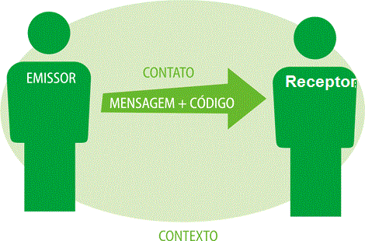

Slide 12
Vídeo – Processos de Comunicação

Slide 13
O RUÍDO NA COMUNICAÇÃO
Quem nunca brincou de “telefone sem fio”? José mandava uma mensagem para Ana, que a reenviava para José, que a repassava para João. No final do processo, quase sempre, a mensagem inicial era alterada e o conteúdo original completamente distorcido.

Slide 14
Vídeo - cometa

Slide 15
O que é feedback?
Feedback é uma palavra inglesa que significa realimentar ou dar resposta a um determinado pedido ou acontecimento.
Em alguns contextos a palavra feedback pode significar resposta ou reação. Neste caso, o feedback pode ser positivo ou negativo.

Slide 16
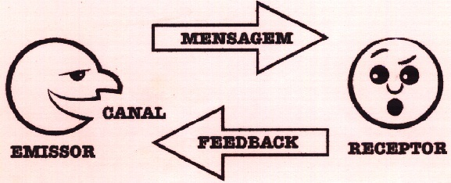

Slide 17
Vídeo – Duplo sentido

Slide 18
Ética é um termo muito usado e pouco efetivado em seu sentido neste início de século. A mídia é o lugar onde essa discrepância é ainda mais salientada. Pornografias apresentadas como arte, explorações das desgraças alheias exibidas como notícias, assassinatos colocados em questão com relação ao assassino ser justo ou não.

Slide 19
A facilidade de acesso à informação e o aumento considerável dos canais informativos criaram certos perigos.
Em consequência, a liberdade de comunicação aumenta a responsabilidade individual nas mensagens e nos seus efeitos.

Slide 20
Erbolato (1982, p. 69)
Estarão certos os meios de comunicação de massa quanto aos critérios que imprimem à sua atuação? Devemos continuar com as “pornochanchadas” no cinema, a violência na televisão (mesmo em programas livres), o erotismo na publicidade, os livros que apelam para instintos e as revistas que mostram corpos jovens de mulheres bonitas? Que comentários faríamos diante de jornais que anunciam manchetes como estas: “cortou e comeu a orelha do amigo como tira-gosto - Ofereceu 350 mil para matar o genro – Fez picadinho do amante da mulher?

Slide 21
Os meios de comunicação de massa possuem grande influência sobre a moderna sociedade de consumo, e a propaganda, por sua vez, inserida nestes meios e apoiada por seus apelos persuasivos, consegue modificar a atitude de milhares de consumidores que desejam satisfazer suas necessidades, pela aquisição de produtos e serviços.

Slide 22
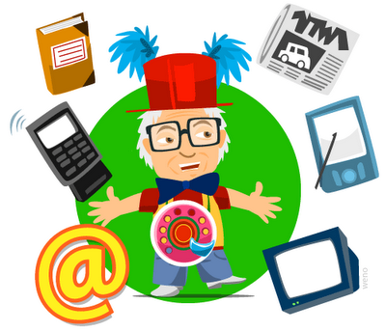

Slide 23


Slide 24
Não se sabe ao certo a origem exata do jornalismo e qual foi o primeiro jornal do mundo, mas os historiadores atribuem ao lendário Imperador Romano Júlio César esta invenção.
Ao que tudo indica, Júlio César, além de um excelente general e comandante, também foi um ótimo profissional de marketing: para poder divulgar suas conquistas criou o Acta Diurna.

Slide 25
Os jornais tipicamente atendem quatro critérios:
Abrangência: seus conteúdos são razoavelmente acessíveis ao público em geral.
Periodicidade: é publicado a intervalos regulares.
Atualidade: sua informação é atual.
Universalidade: cobrem um amplo número de assuntos.

Slide 26
Divulgando em um Jornal:
Em que Jornal Divulgar?
Em qual caderno (editoria) divulgar?
Qual arte divulgar?
Minha divulgação deu resultado?

Slide 27
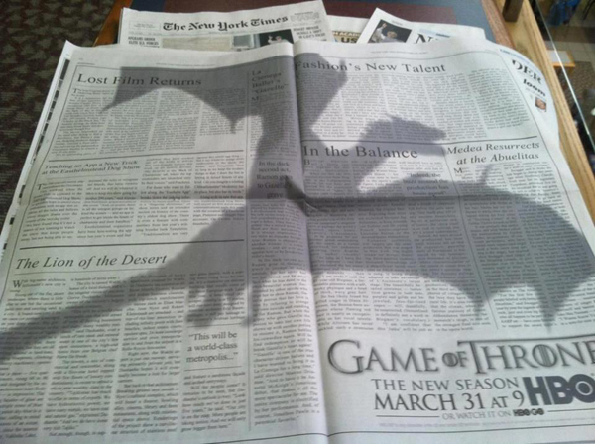
Divulgando em um Jornal:

Slide 28
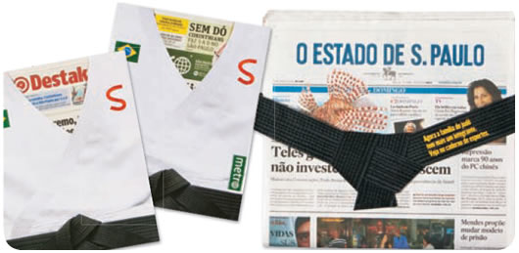
Divulgando em um Jornal:

Slide 29
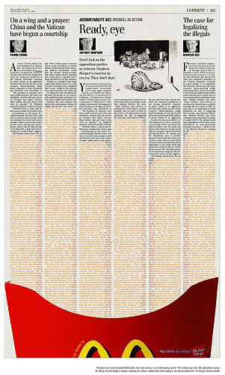
Divulgando em um Jornal:

Slide 30
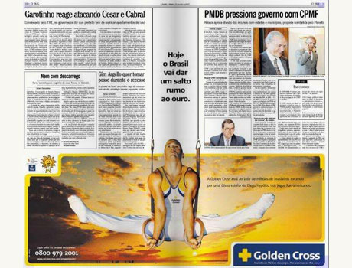
Divulgando em um Jornal:

Slide 31
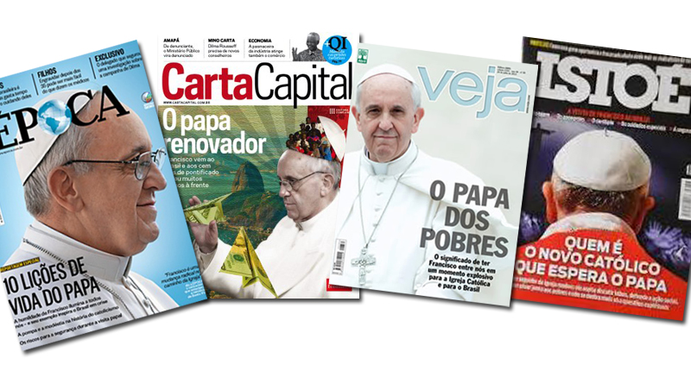

Slide 32
Publicidade é mesmo uma arte. Não é uma tarefa fácil captar a atenção das pessoas. Em revistas, por exemplo, os anúncios não são exatamente o que se pode chamar de razão principal pra que um leitor a folheie. Por isso mesmo é indispensável que se chame a atenção do público-alvo de forma eficaz.

Slide 33
Regra dos 5 segundos. Captar a atenção.
Quando o cliente está folheando uma revista, ele dificilmente permanecerá mais do que 5 segundos parado numa mesma página, a não ser que esteja interessado em seu conteúdo. Para chamar a atenção, nada melhor que uma imagem bem trabalhada e criativa, aliada a uma frase de impacto que resuma muito bem a ideia central do anúncio e seu objetivo.

Slide 34
Coloque-se no lugar do leitor.
Uma vez que a atenção do leitor foi conquistada (ponto!), é hora de vender o peixe: oferecer o produto ou serviço, despertar o desejo de compra do leitor. Isso será feito através de um texto de apoio com as seguintes características:
Curto, porém completo;
De fácil leitura e com linguagem adequada ao público;
Bem explicativo, com as informações essenciais sobre o produto ou serviço;
Oferecer a solução para o problema do cliente

Slide 35
Direcione para a venda.
Após chamar a atenção do leitor e despertar o desejo de compra, só falta realizar a venda. Em qualquer tipo de anúncio, finalize direcionando o leitor para os canais de compra através de seu website, telefone, mídias sociais e/ou ponto de venda.

Slide 36



Slide 37


Slide 38
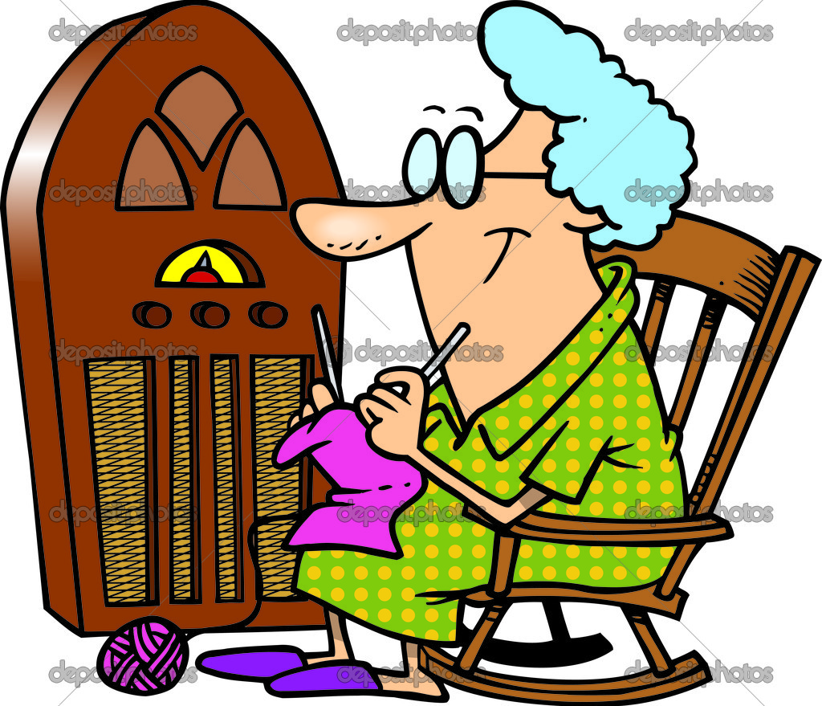

Slide 39
Quando avaliamos o rádio, constatamos o assombroso índice de penetração de quase 100%, ou seja, o rádio é um fenômeno que está presente na vida de todos os brasileiros, não importa o sexo, a faixa etária, a classe social ou a localização geográfica.

Slide 40
Jingles antigos

Slide 41
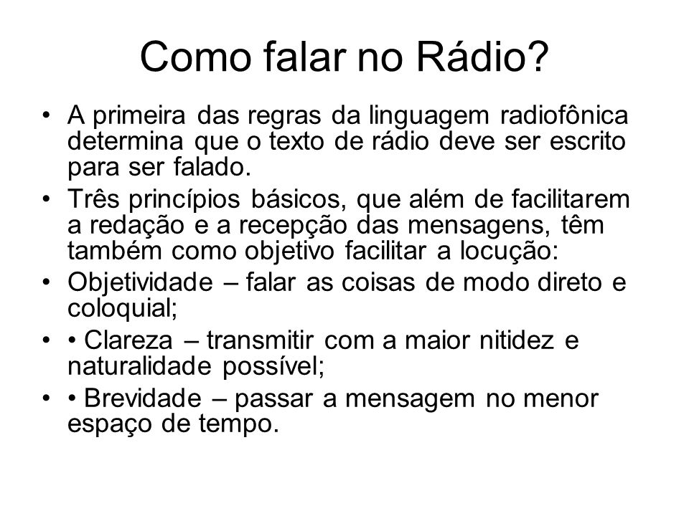

Slide 42
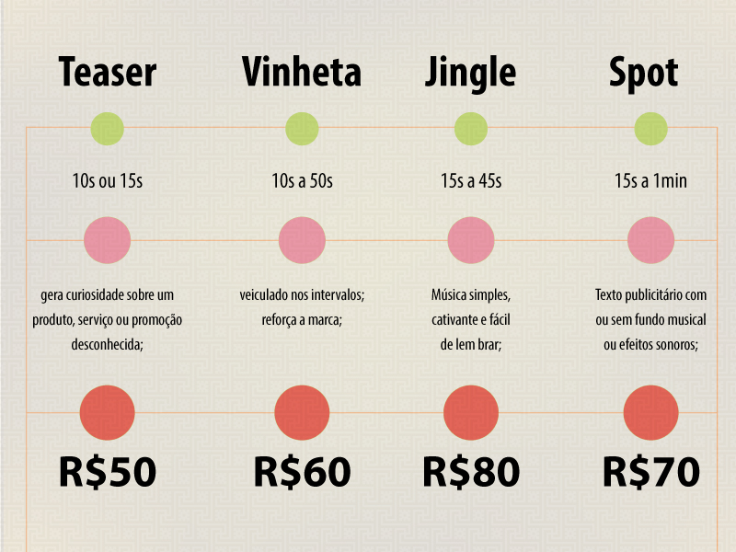

Slide 43


Slide 44
A televisão é, por definição, um veículo de massa. De modo geral, tem o custo, por mil pessoas atingidas, mais baixo entre todos os meios, e sua cobertura atinge quase todo o povo brasileiro.

Slide 45
Som + Imagem;
Vários Públicos ao mesmo tempo;
Chamar atenção;
Cuidado para não ser chato;
Fazer diferente, mas cuidado;
Horário correto (público);
Tomar cuidado com a apelação.

Slide 46
Vídeos
Fusca
Eduardo e Monica

Slide 47
As várias formas de divulgar um produto;
As linguagens diferentes em cada veículo de comunicação;

Slide 48
Vídeo Turma da Mônica
Vídeo Bic

Slide 49
Trabalho:
Em duplas devem elaborar um planejamento de marketing para:
1 – Uma dupla sertaneja que já esteve em alta na mídia, os shows chegaram a valer milhões, hoje está esquecida. A dupla não tem muito dinheiro para investir.
2 – Uma dupla sertaneja que está em alta. Mas fizeram um show onde estavam bêbados e haviam utilizado drogas, com isso alguns shows foram cancelados e muitos estão criticando eles na internet. Tem muito dinheiro para investir.
20 pontos

